Slide 1
Schulungsunterlagen der AG RDA
Vertretungen der Öffentlichen Bibliotheken

Slide 2
Das Standardelemente-Set Formatneutral, 22.05.2015, Aleph (ASEQ), 19.06.2015
Modul 2
B3Kat: 21.09.2015

Slide 3
Standardelemente-Set
Standardelemente-Set
für den deutschsprachigen Raum
Notes:
Das Standardelemente-Set besteht aus …

Slide 4
Standardelemente-Set
Kernelemente
Standardelemente-Set
für den deutschsprachigen Raum
Notes:
…den Kernelementen …:
in den RDA ist eine Reihe von Elementen als Kernelement (core) gekennzeichnet. Diese Elemente sind in RDA im Kapitel 0 unter RDA 0.6.2 - RDA 0.6.7 aufgelistet.
Die Erfassung dieser Elemente ist vorgeschrieben, wenn
die Angabe auf die Ressource bzw. die Entität zutrifft (applicable) und
sie entweder vorhanden oder einfach ermittelbar ist (readily ascertainable).
Einige dieser Kernelemente gelten nur dann als Kernelement, wenn bestimmte andere Elemente nicht besetzt werden können, wenn es sich z. B. um bestimmte Ressourcenarten handelt oder wenn sie zu Unterscheidungszwecken angegeben werden müssen (core if).
Alle im Standard definierten Kernelemente zusammen bilden einen Mindeststandard für die Erschließung nach RDA.
[Die Angabe weiterer spezifischer Elemente ist Ermessenssache und liegt im Entscheidungsspielraum der anwendenden Institution z. B in Form von Katalogisierungslevel. Sie kann diese Entscheidung aber auch ins Ermessen des Katalogisierers stellen.]

Slide 5
Standardelemente-Set
Zusatzelemente
Standardelemente-Set
für den deutschsprachigen Raum
Notes:
… und den Zusatzelementen:
Die Angabe weiterer spezifischer Elemente ist Ermessenssache und liegt im Entscheidungsspielraum der anwendenden Institution
Um den Datentausch möglichst einfach und sinnvoll zu gestalten haben die Mitglieder der AG RDA ein gemeinsames Standardelemente-Set für den deutschsprachigen Raum erarbeitet und folgende Festlegungen getroffen:
Die zusätzlich zu den Kernelementen verwendenden Elemente werden im Deutschen als „Zusatzelemente“ bezeichnet. Kernelemente und Zusatzelemente bilden zusammen das Standardelemente-Set. Alle Elemente des Standardelemente-Sets stellen einen verbindlichen Mindeststandard für die Katalogisierung im deutschsprachigen Raum dar. Die Erfassung weiterer, über die im Standardelemente-Set festgelegten Elemente hinaus, steht im Ermessen jeder einzelnen Bibliothek bzw. katalogisierenden Institution.

Slide 6
Standardelemente-Set
Kernelemente
Zusatzelemente
Standardelemente-Set
für den deutschsprachigen Raum
Verbindlicher Mindeststandard für die Katalogisierung
im deutschsprachigen Raum
Notes:
Kernelemente und Zusatzelemente bilden zusammen das Standardelemente-Set. Alle Elemente des Standardelemente-Sets stellen einen verbindlichen Mindeststandard für die Katalogisierung im deutschsprachigen Raum dar.
Die Erfassung weiterer, über die im Standardelemente-Set festgelegten Elemente hinaus, steht im Ermessen jeder einzelnen Bibliothek bzw. katalogisierenden Institution.
Dieses Standardelemente-Set liegt in zwei Ausgaben vor: einmal für die bibliografischen Daten und einmal für die Normdaten.

Slide 7
Kernelemente und Zusatzelemente
Es gibt also im deutschsprachigen Raum:
Kernelemente
Kernelemente, nur unter bestimmten Bedingungen
Zusatzelemente
Zusatzelemente, nur unter bestimmten Bedingungen
[Ergänzung Nationalbibliotheken:
es gibt verpflichtende Angaben nur für die Nationalbibliotheken]

Slide 8
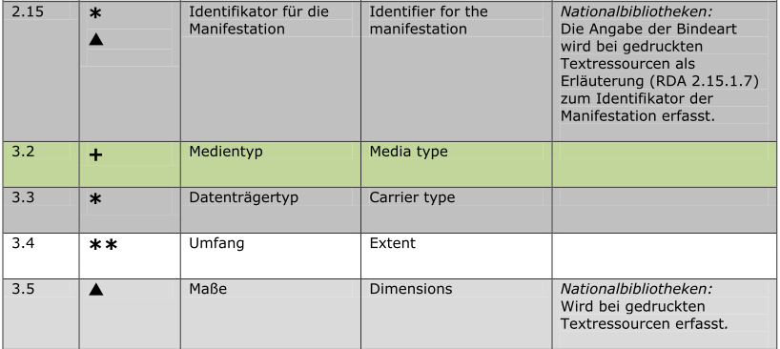
Auszug aus dem Standardelemente-Set für Titeldaten
verlinkt unter RDA 0.6.1 D-A-CH
Notes:
Hier ein Auszug aus dem Standardelemente-Set für die bibliografischen Daten.
Hinweis: Im Standard RDA selbst sind die Kernelemente bei jedem Element bzw. Unterelement ausgewiesen. In den D-A-CH werden auch die Zusatzelemente für den deutschsprachigen Raum beim jeweiligen Element vermerkt.

Slide 9
Anwendung der Standardelemente
Kernelement
Das Element 2.8.2 Erscheinungsort ist Kernelement.
Aleph | RDA | Element | Erfassung
419 | 2.8.2 | Erscheinungsort | $a Kassel_;_ Fulda_;_ Wiesbaden
 | 2.8.2 | Erscheinungsort
 | 2.8.2 | Erscheinungsort
Verpflichtend ist nur die Angabe des ersten Erscheinungsortes.

Slide 10
Anwendung der Standardelemente
Kernelement, nur unter bestimmten Bedingungen
Element 6.3 Form des Werks
Kernelement, wenn es benötigt wird, um ein Werk von einem anderen Werk mit demselben Titel oder vom Namen einer Person, einer Familie oder einer Körperschaft zu unterscheiden.
War of the worlds. Radiosendung
War of the worlds. Fernsehsendung
Notes:
Zusatzelemente und Zusatzelemente, nur unter bestimmten Bedingungen: analog

Slide 11
Kennzeichnung im Toolkit
Im Toolkit sind Kernelemente wie folgt gekennzeichnet:
Notes:
Kernelemente sind direkt im Regelwerkstext gekennzeichnet

Slide 12
Kennzeichnung im Toolkit
Zusatzelemente finden Sie nur in den D-A-CH Anwendungsregeln gekennzeichnet:
s. RDA 0.6.1 D-A-CH
Notes:
Zusatzelemente sind im Regelwerkstext nicht gekennzeichnet! Sie sind nur in den D-A-CH angegeben. Ende

